Slide 1
SIMON-SPECK & RISC-V
https://youtu.be/MbTFGbFLTbo

Slide 2
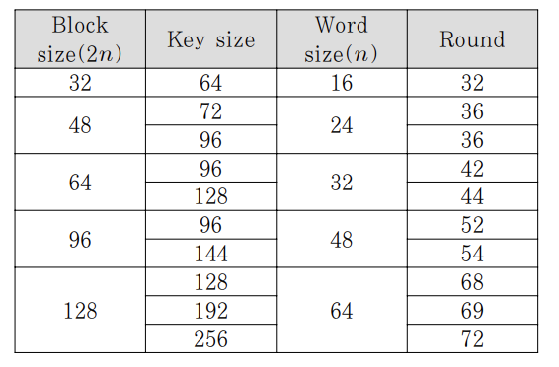
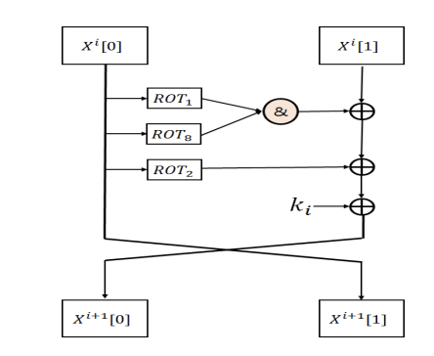
SIMON-SPECK
SIMON
AND, Rotate, XOR을 사용하는 Feistel 구조

Slide 3
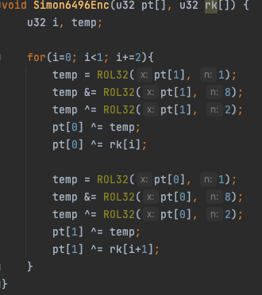
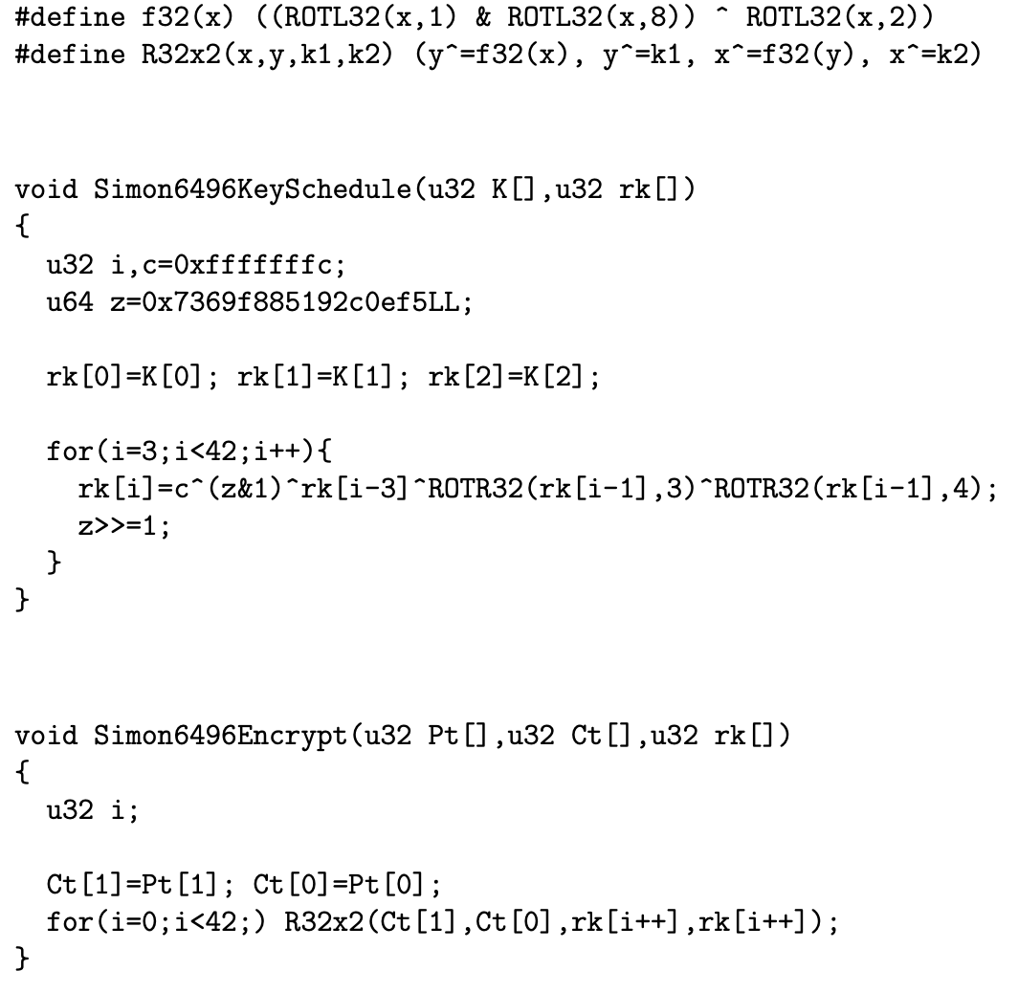
SIMON-SPECK
SIMON Reference Code

Slide 4
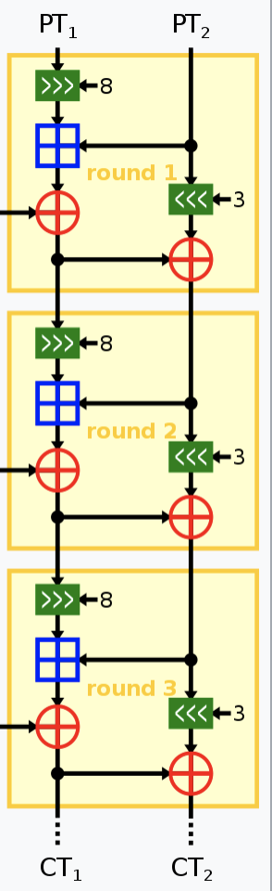
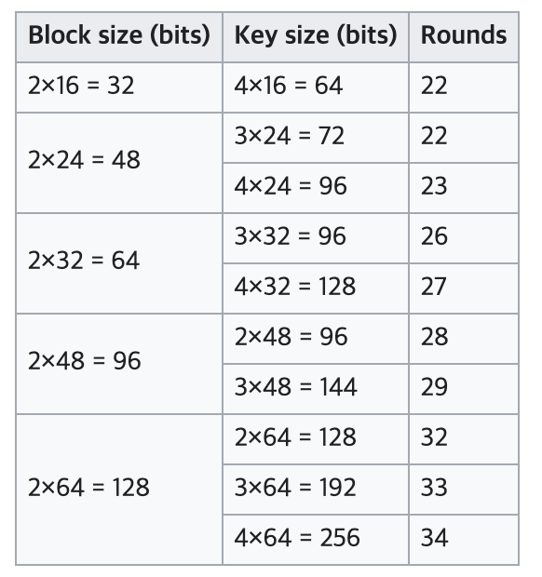
SIMON-SPECK
SPECK
Addition, Rotation, XOR을 사용하는 Feistel 구조

Slide 5
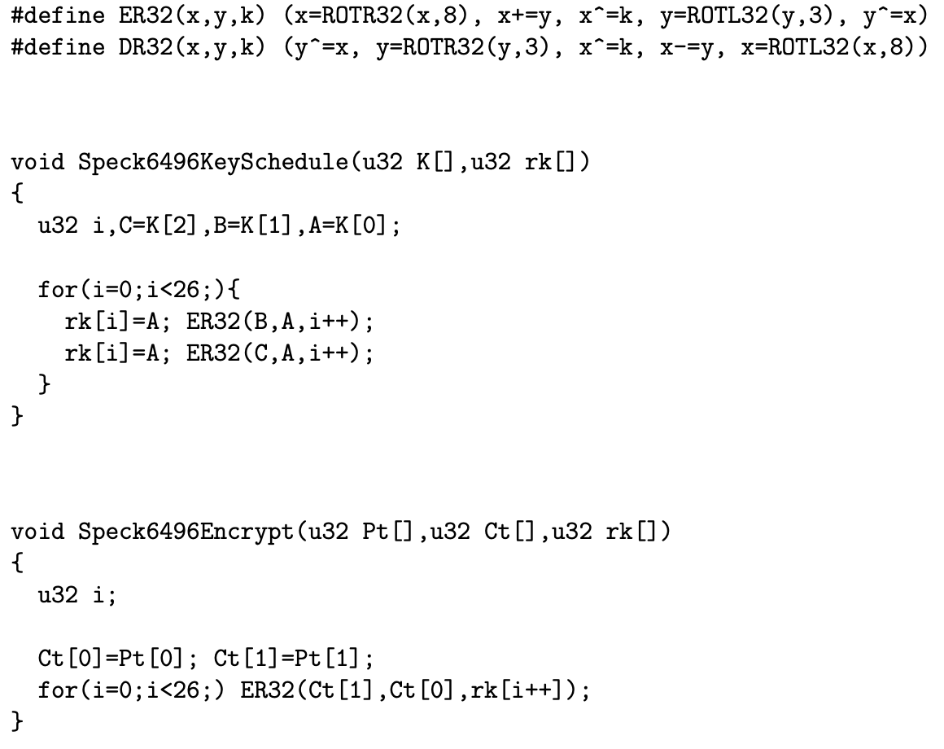
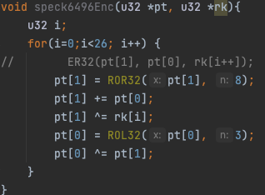
SIMON-SPECK
SPECK Reference Code

Slide 6
RISC-V
오픈 소스로 제공되는 명령어 셋을 기반으로한 프로세서
32-비트 구조인 RV32I 에서는 32개의 32-비트 레지스터를 제공
X0 | X1 | X2 | X3 | X4 | X5 | X6 | X7 | X8 | X9 | X10 | X11 | X12 | X13 | X14 | X15
ZERO | RA | SP | GP | TP | T0 | T1 | T2 | S0 | S1 | A0 | A1 | A2 | A3 | A4 | A5
X16 | X17 | X18 | X19 | X20 | X21 | X22 | X23 | X24 | X25 | X26 | X27 | X28 | X29 | X30 | X31
A6 | A7 | S2 | S3 | S4 | S5 | S6 | S7 | S8 | S9 | S10 | S11 | T3 | T4 | T5 | T6

Slide 7
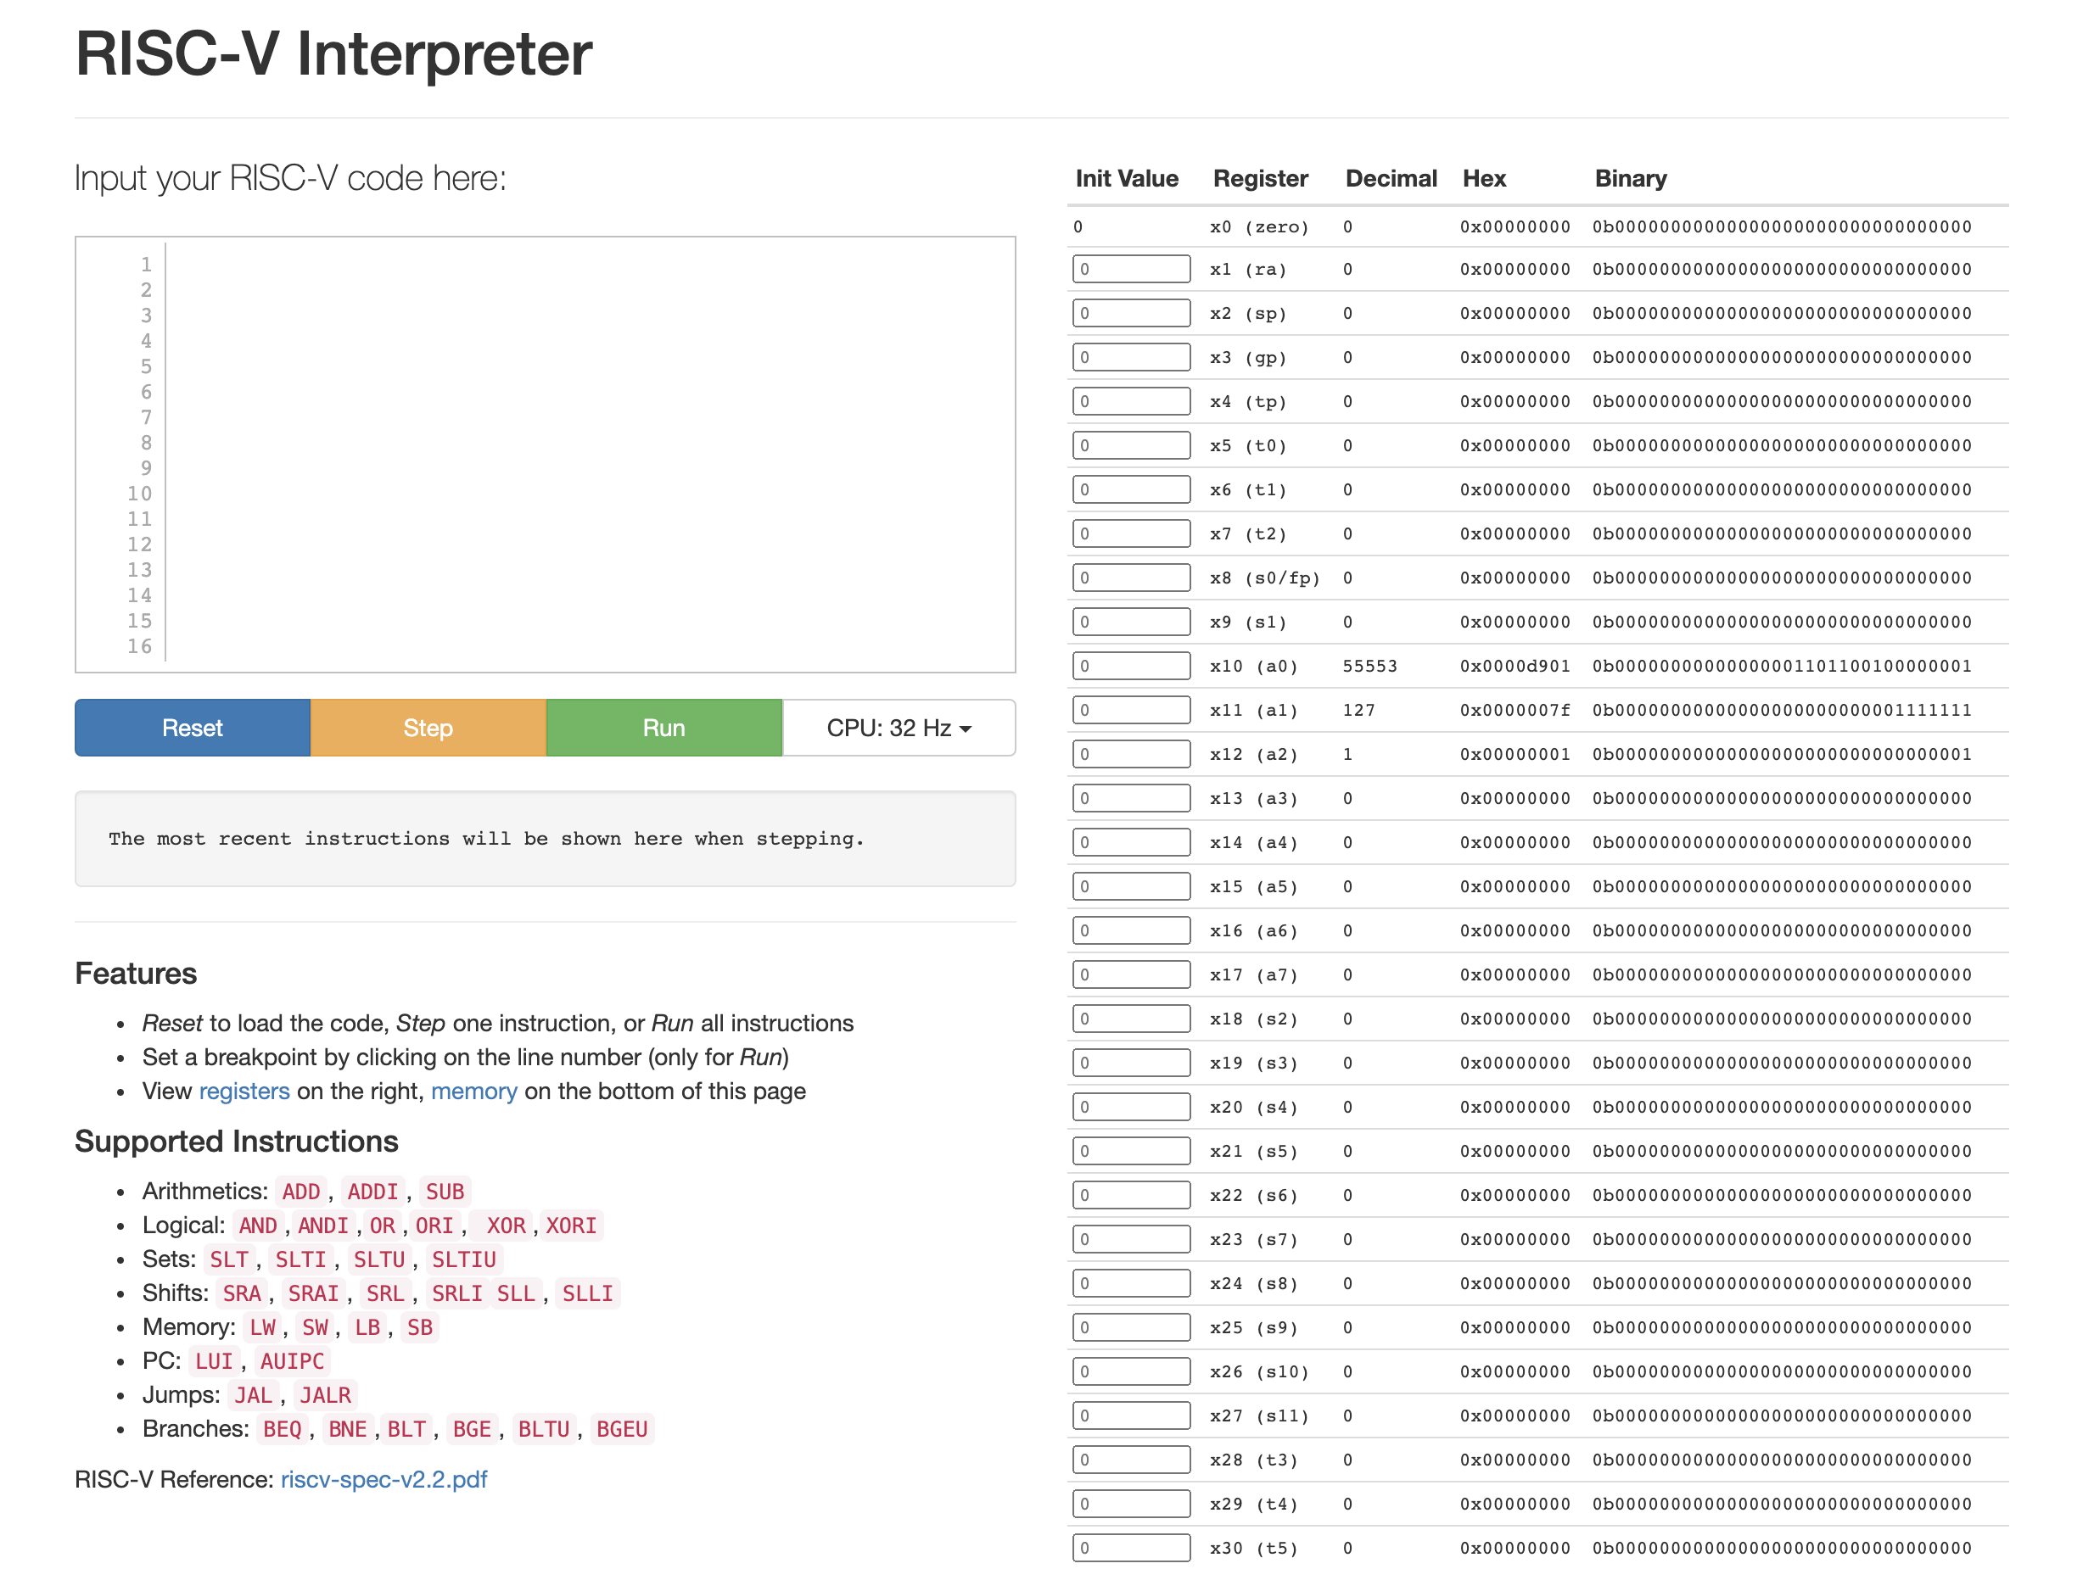
RISC-V
https://www.cs.cornell.edu/courses/cs3410/2019sp/riscv/interpreter/#

Slide 8
RISC-V
명령어 사용
OPCODE DEST, OP1, OP2
ADD a0, a0, a1 -> a0 + a1 을 a0에 저장
ADDI a0, a0, 1 -> a0 + 1 을 a0에 저장
LW a1, 0(a0) -> a0의 주소에 있는 값을 a1에 저장
SW a1, 0(a0) -> a1에 있는 값을 a0주소에 저장
SLLI a0, a0, 1 -> 왼쪽 쉬프트 1번 값을 a0에 저장
SRLI a0, a0, 1 -> 오른쪽 쉬프트 1번 한 값을 a0에 저장
BNE a0, zero, loop -> a0와 zero가 같지 않다면 loop로 돌아감
x[0] | x[1] | x[2] | x[3]
0 | 4 | 8 | 12

Slide 9
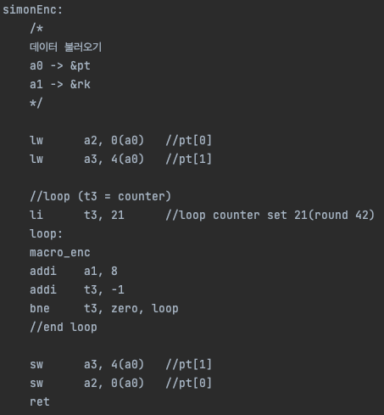
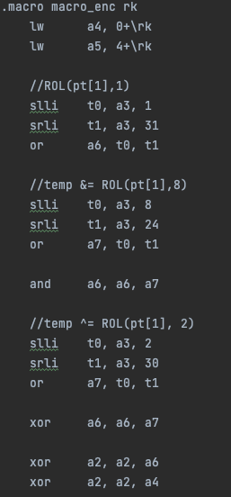
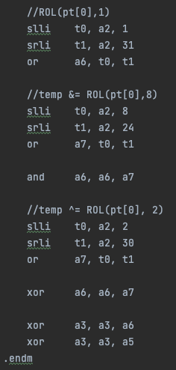
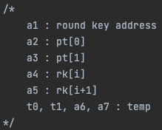
RISC-V
SIMON on risc-v
simon 64/96

Slide 10
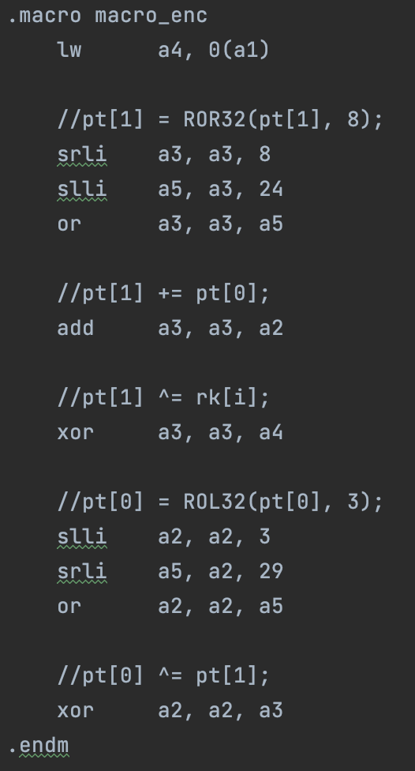
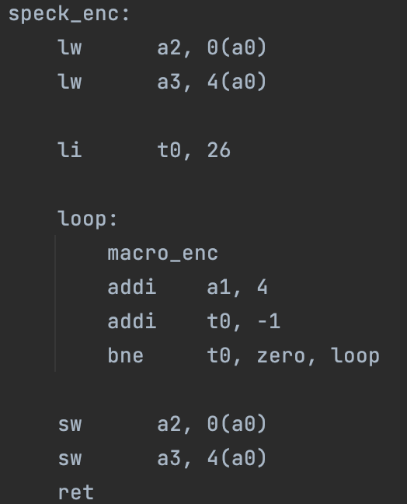
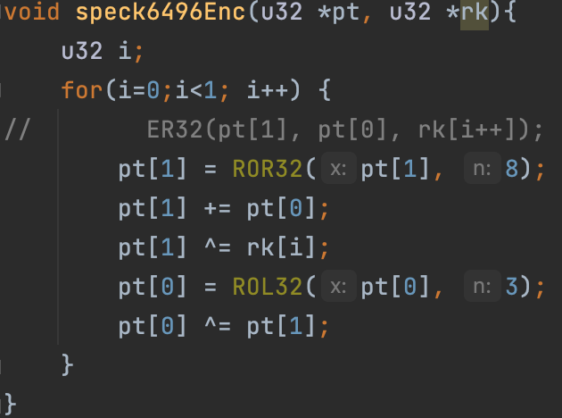
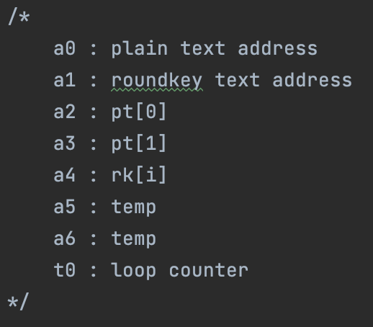
RISC-V
SPECK on risc-v
speck 64/96

Slide 11
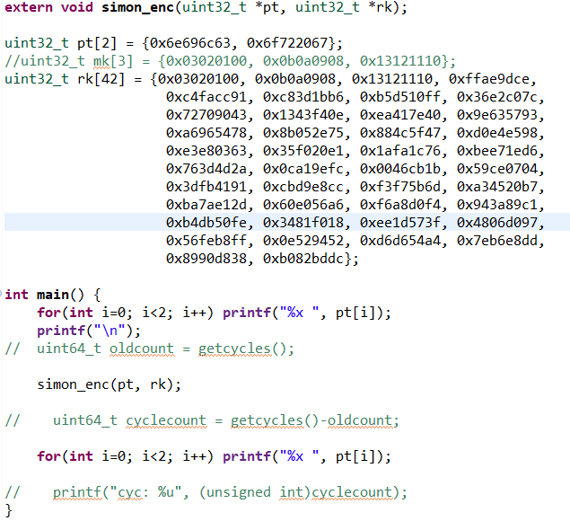
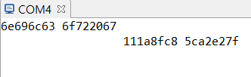
RISC-V

